Slide 1
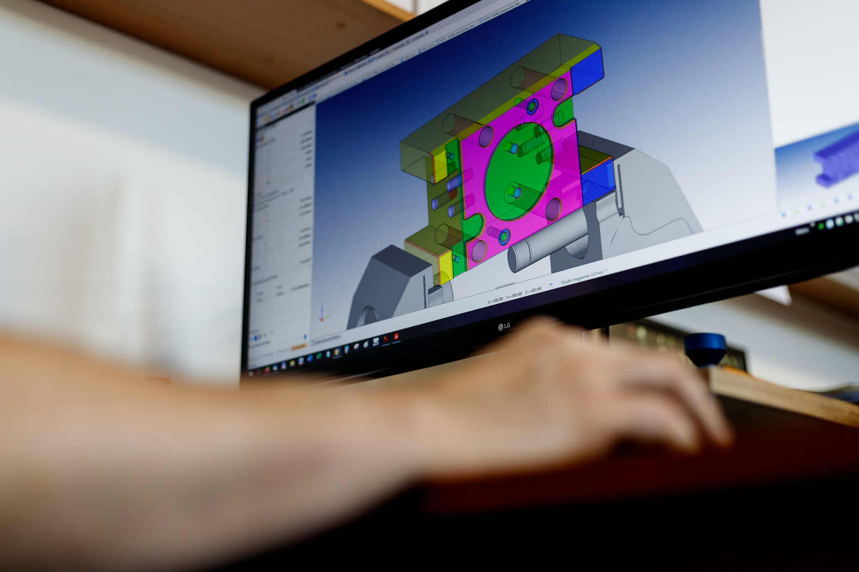
CAD/CAM rendszerek
Készítette: Brúnyai Kornél
Juhász Gábor
Riazáncev Csanád

Slide 2
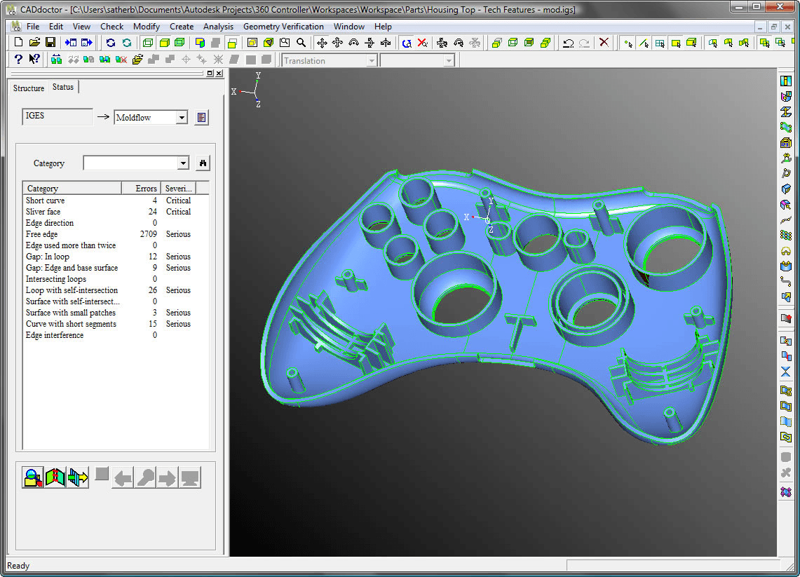
Feladata:
Támogatása
Megoldhatóság
Létrehozás

Slide 3
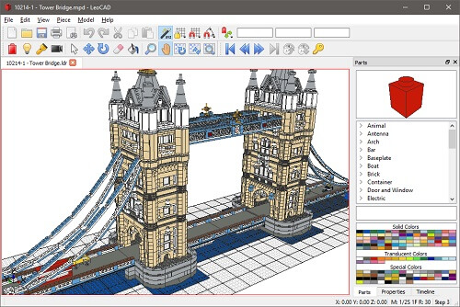
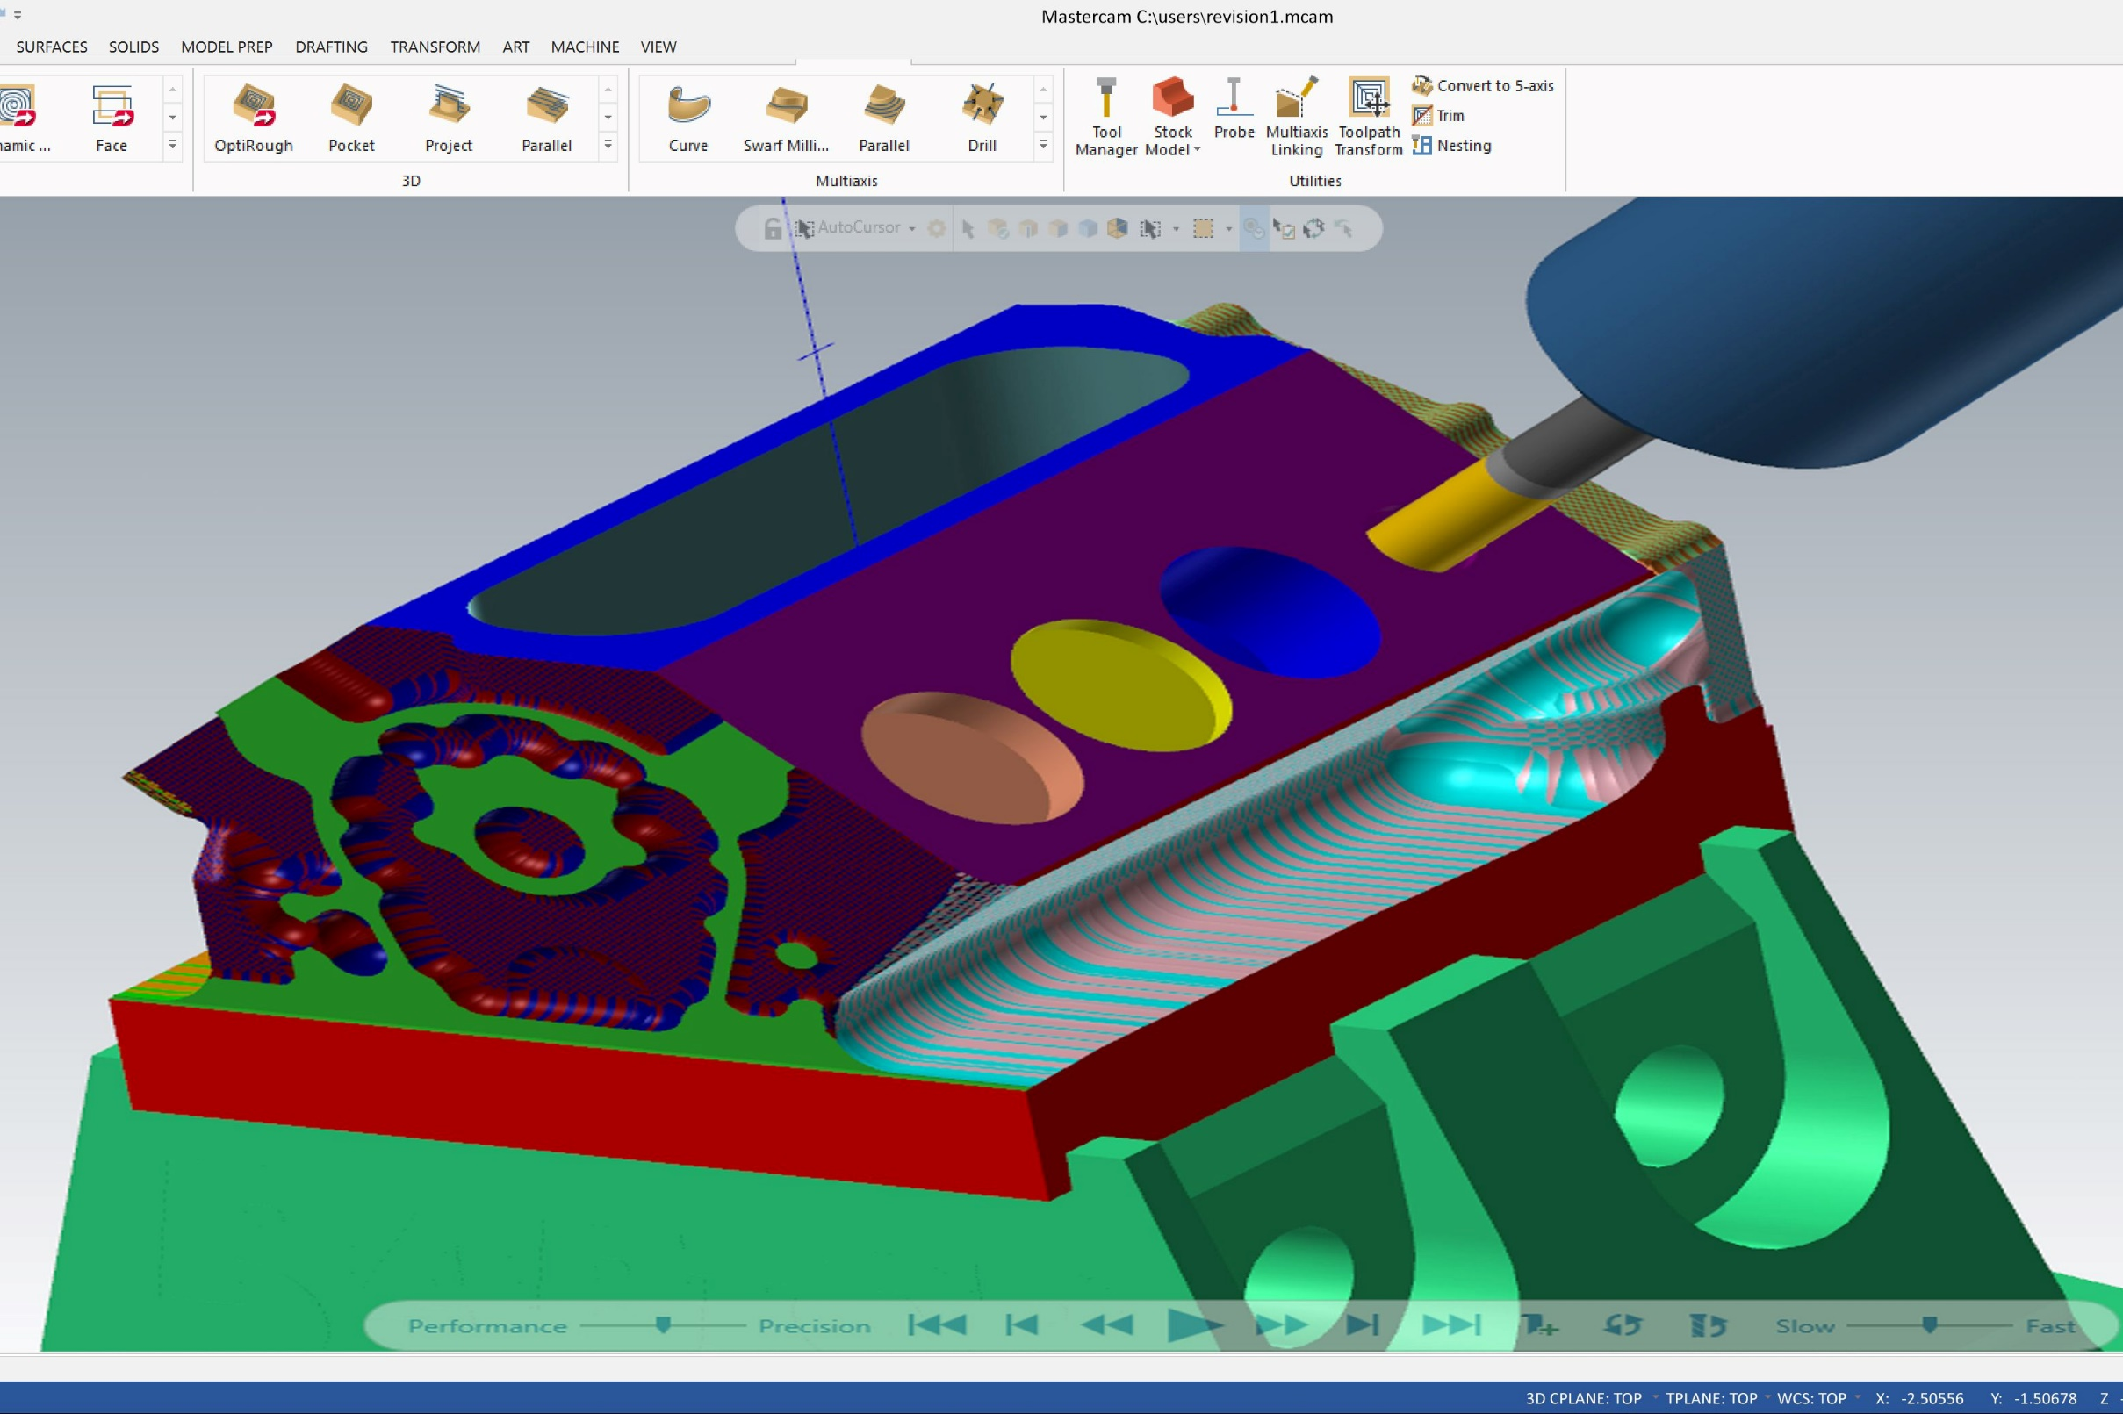
CAD (Computer Aided Design):
Számítógépes Tervezés
Számítógépes Rajzolás
Időmegtakarítás
A Golden Gate Bridge
egy tervezőben
Egy v8(?)-as autómotor

Slide 4
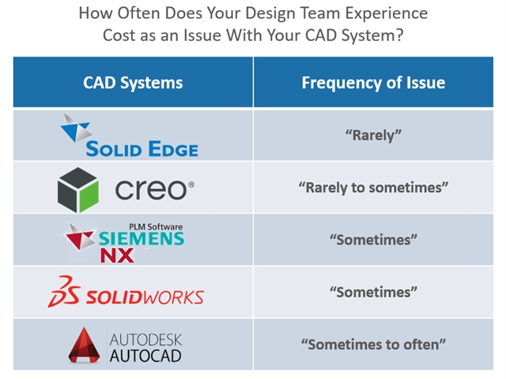

Slide 5
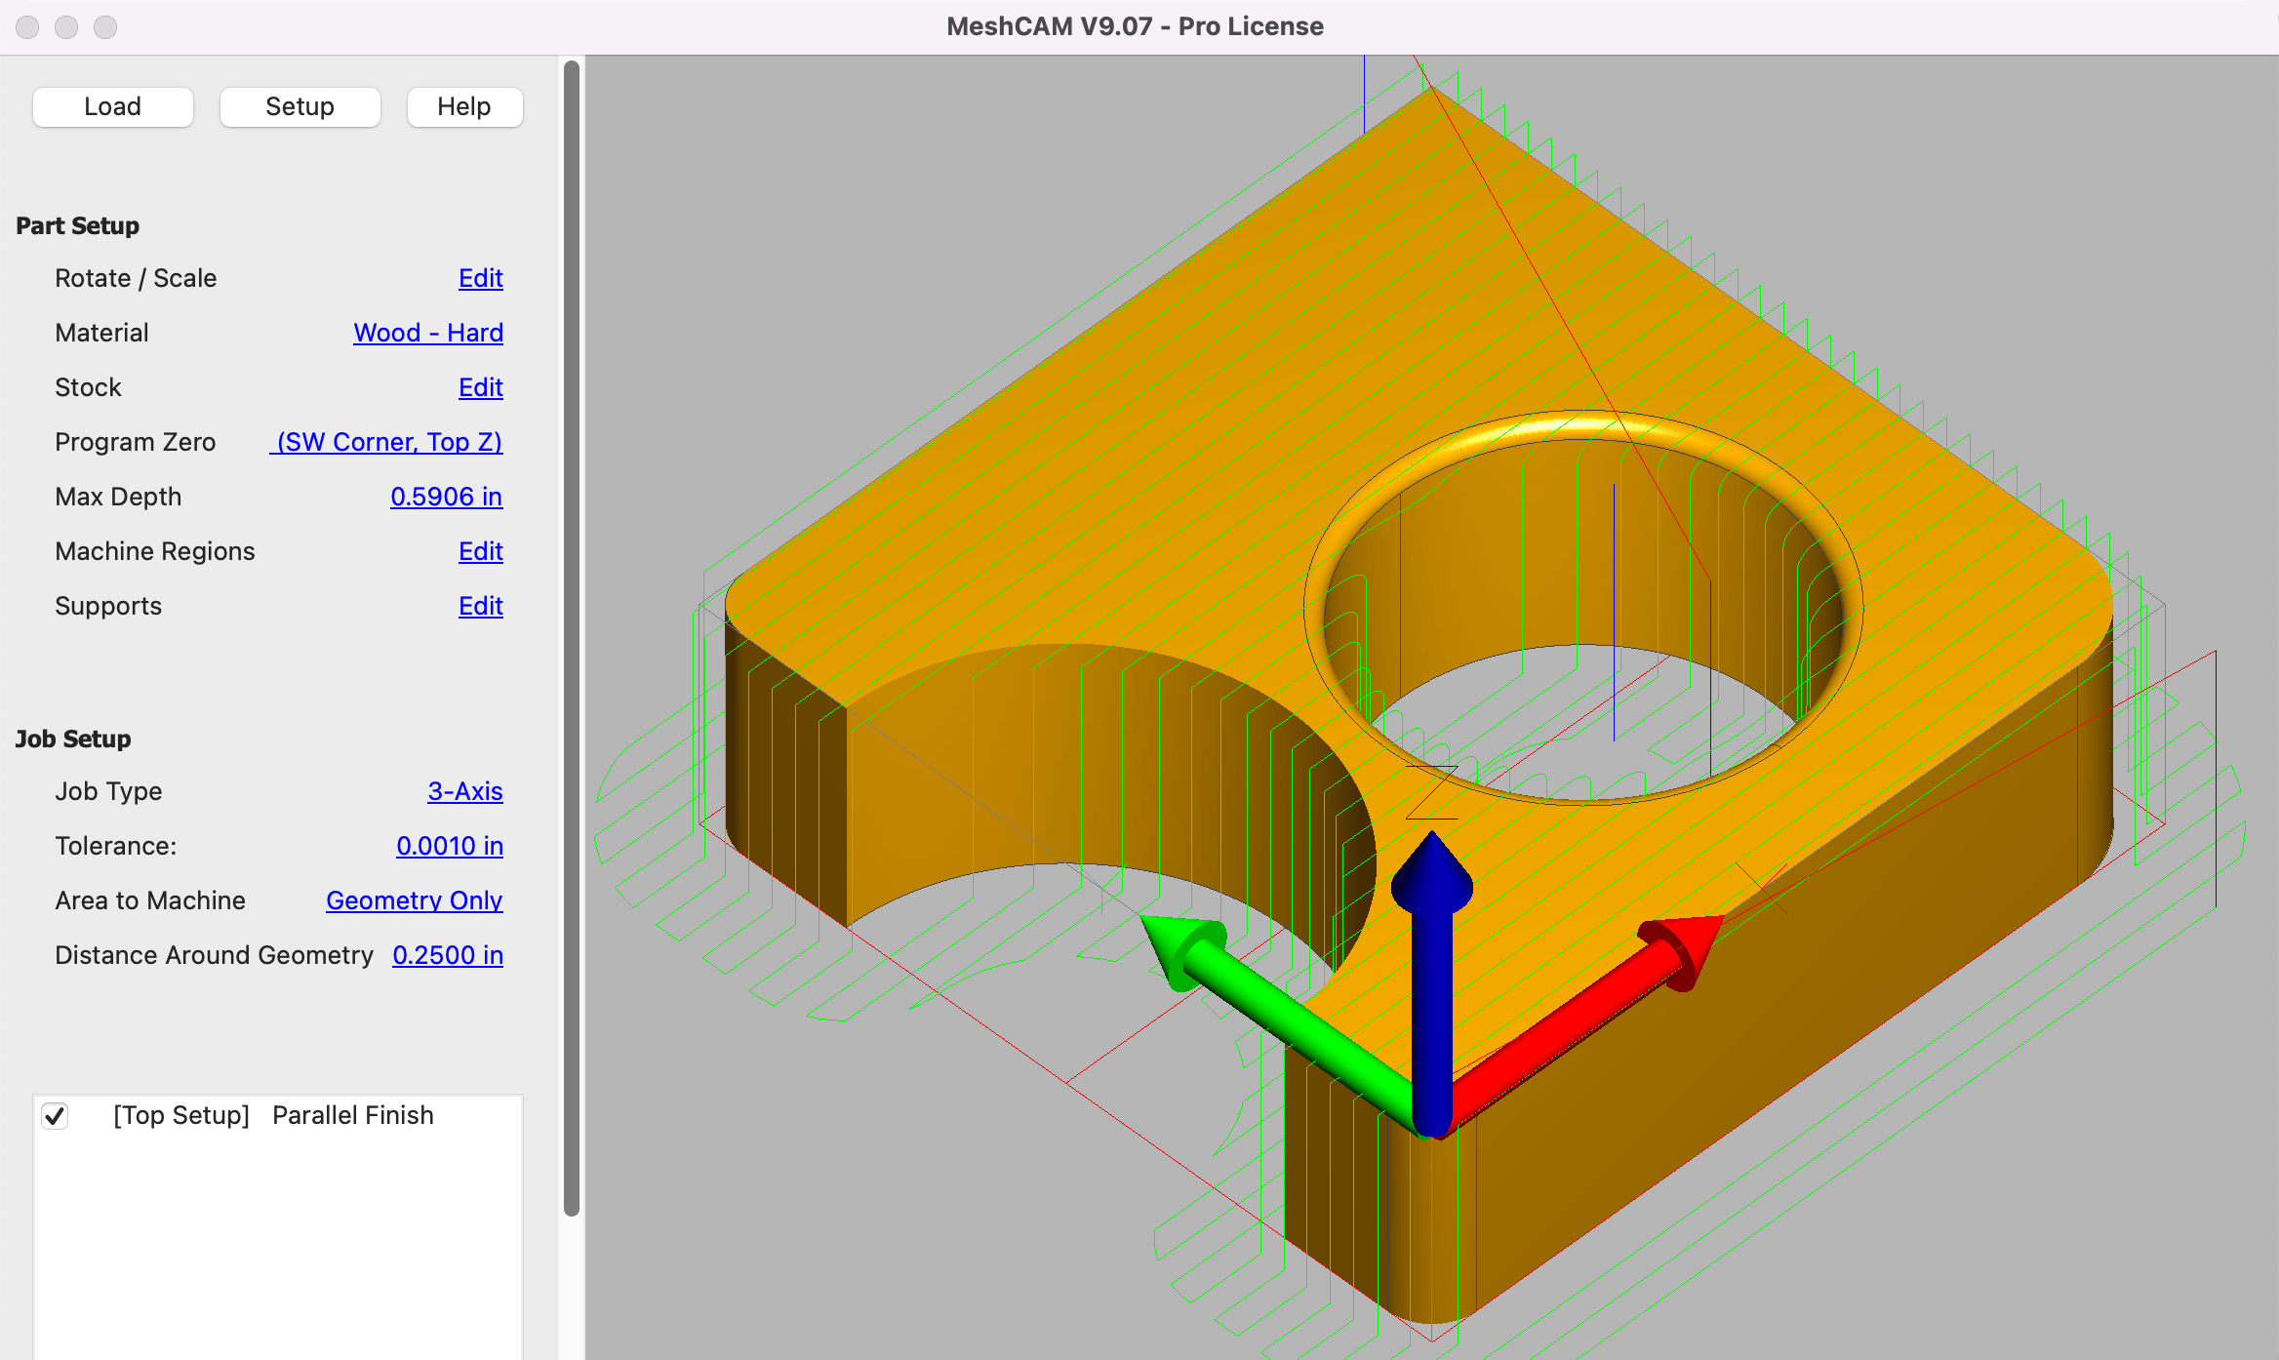
CAM (Computer Aided Manufacturing):
Gyártási folyamatok tervezése
Numerical Control
Robotok programozása

Slide 6
A különbség a CAD és a CAM között:
CAD számítógépek használatát jelenti a termék elképzeléseinek részletes mérnöki tervezéssé átalakítására.
CAD olyan folyamatot tartalmaz, mint a geometriai modell meghatározása és a definíció, a felület, a tervezés

Slide 7
Szünetmentes tápegységek:
Hirtelen áramkimaradás esetén bekapcsolva marad
Túlfeszűltség védő
Hosszabítóként is használható

Slide 8
Típusai:
Offline (Standby) UPS
Feltölti az akkumulátort az eszköz házában
Ha a hálózati áram kimerül,átkapcsolódik az akkumulátor tartalékra
20-100 ms-ot vesz ez igénybe

